Slide 1
(사)세계복음화전도협회어린이선교국
あらかじめ あじわった ルデヤ
(しと 16しょう 15せつ)
がくいんふくいんか 1か

Slide 2
じょろん
レムナントが つくるべき
いのりの さくひん
3ちょうえつ
プラットフォーム
みざ、じくう、 237ひかり
3いのち
うんどう
watch tower
かたち、いのちのいき、エデン
3くうぜん
ぜつご
アンテナ
わたし、
きょうかい、
べんきょう

Slide 3
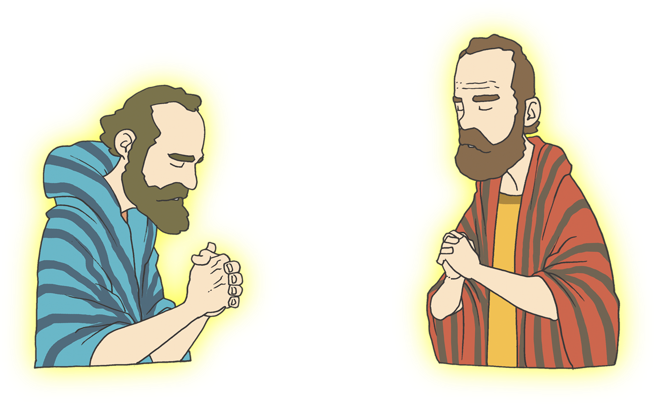
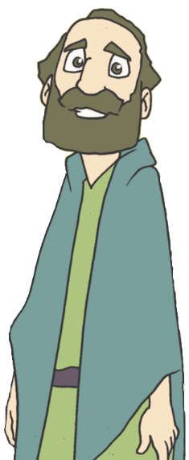
ほんろん
パウロは あらかじめ
あじわいました
マケドニヤに…
みちが とざされた とき かみさまに
しゅうちゅうしました

Slide 4
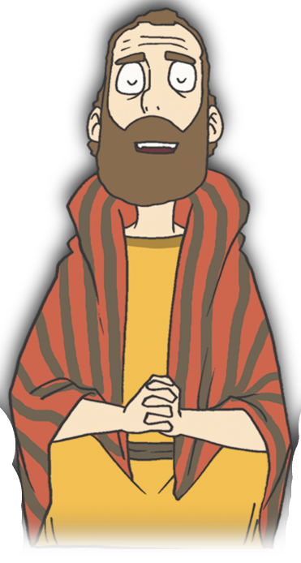
ほんろん
パウロは あらかじめ
あじわいました
ピリピ
ネアポリス
サモトラケ
トロアス
출처http://pds14.egloos.com/pds/200901/21/65/a0102765_49769c7996934.jpg
2.かみさまの みこころに じゅうじゅんに して トロアスを しゅっぱつしました

Slide 5
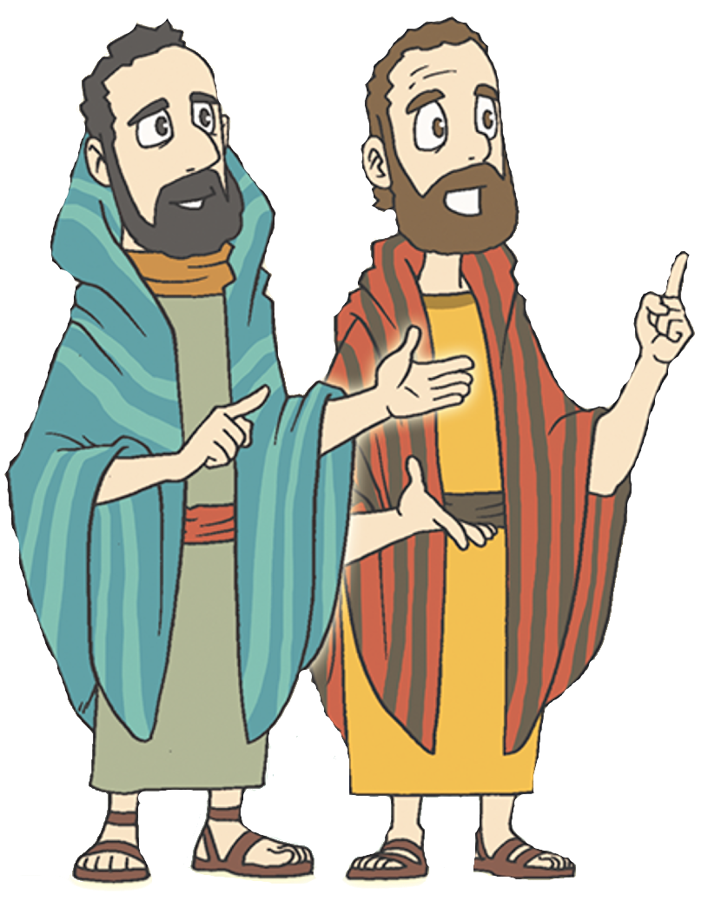
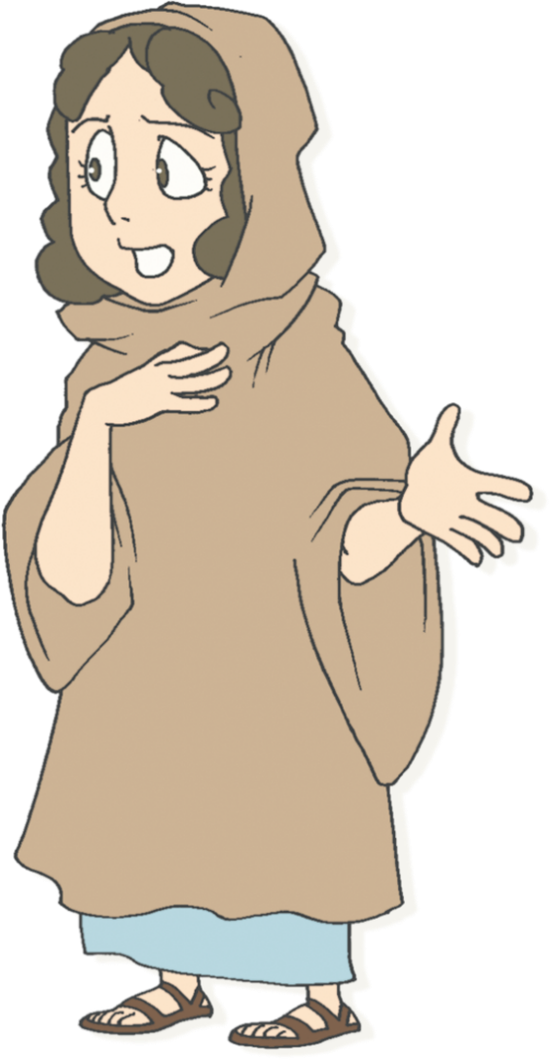
ほんろん
パウロは あらかじめ
あじわいました
3. ピリピで ルデヤに あいました

Slide 6
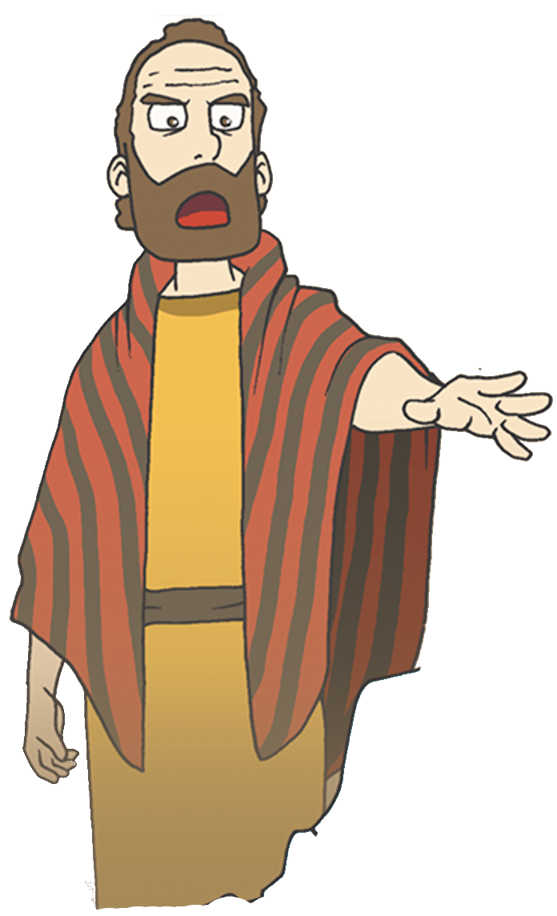
ほんろん
2. ルデヤは あらかじめ
あじわいました
そのかたの
じゅうじかと
ふっかつ わたしの しゅで あることを しんじます.
イエスさまが しゅ
であることと じゅうじかと ふっかつを しんじれば すくわれます!
1. すくいの かくしんを こくはくしました

Slide 7
ほんろん
2.ルデヤは あらかじめ
あじわいました
わたしを しゅに
ちゅうじつな ものと
おおもいでしたら、
どうか、わたしの いえに きて おとまりください
2. パウロと でんどうチームを いえに しょうたい しました

Slide 8
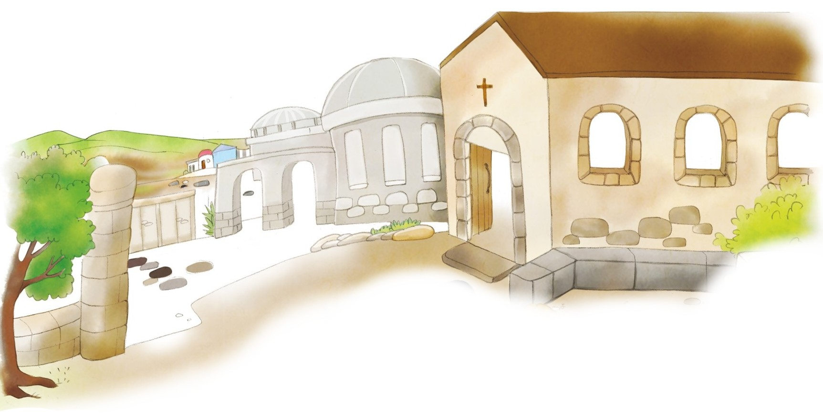
ほんろん
2.ルデヤは あらかじめ
あじわいました
ピリピ
きょうかいの
はじまり!
3. ピリピきょうかいを たてました

Slide 9
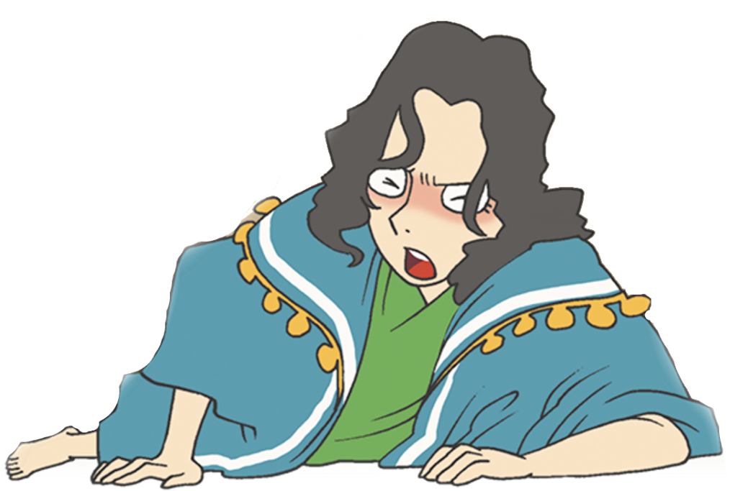
ほんろん
3. でんどうを あらかじめ
あじわいました
イエス・キリスト
みなによって めいじる でていけ!
1. あくれいに つかれた おんな どれいに ふくいんを つたえました

Slide 10
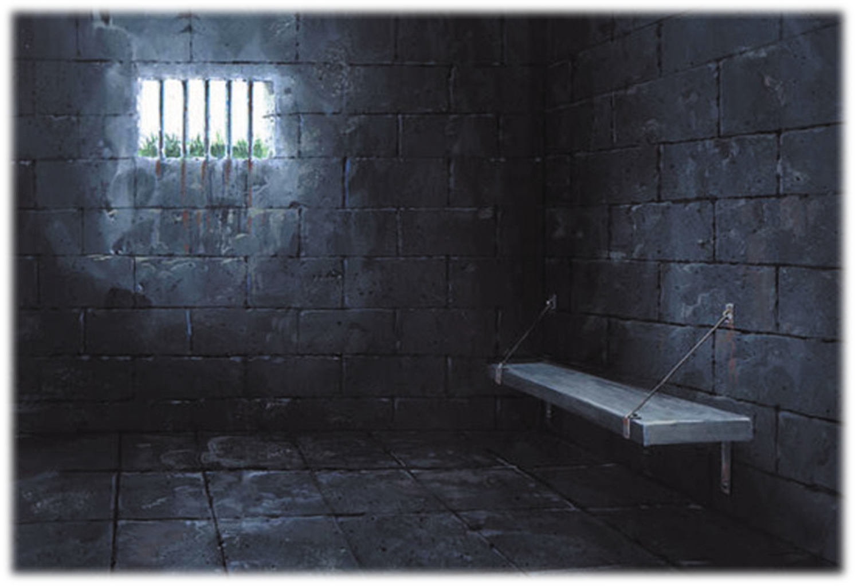
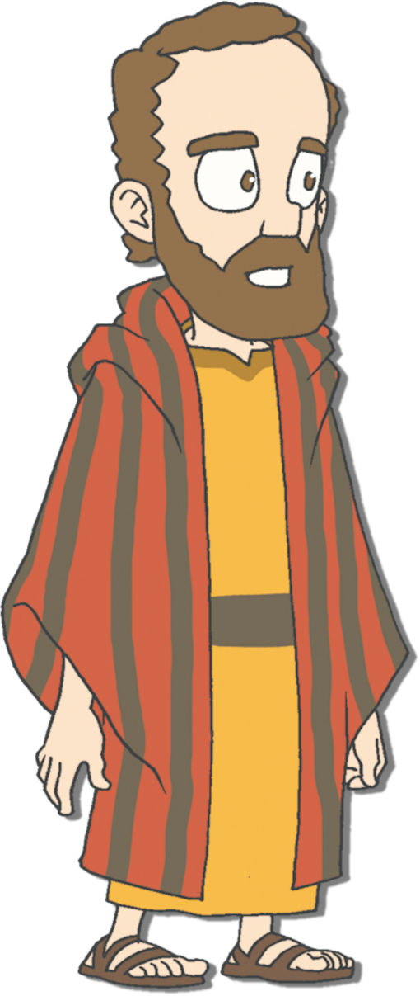
ほんろん
3. でんどうを あらかじめ
あじわいました
しゅイエスを しんじなさい。そうすれば、あなたも
あなたの かぞくも
すくわれます!
2. かんごくの かんしゅと その かぞくが ふくいんを きいて うけいれました

Slide 11
けつろん
レムナントが うける
せかいふくいんかの こたえ
せんもんか – ただ、ゆいいつせい、
さいそうぞう
でしか –せんもんか、じゅうしょくしゃ、さんぎょうげんば
せかいか – レムナント、ふくきょうえきしゃ、じゅうしょくしゃ

Slide 12
フォーラム
を
し
て
こく いん し よう
みことば- 9つのセッティングが された いのりの
さくひんの なかに ある でんどうしゃには
そなえられた でしとの であいと でんどうと
せんきょうの もんが ひらきます
じっせん – いのりが じっさいに わたしの
さくひんに なるように じかんと ないようを
セッティングしてみよう
いのり ｰ みことばを かんがえて いのりぶんを
かいてみよう

